Slide 1
八下期末练习题

Slide 2

一、选择题
1.下列各式中一定是二次根式的是（ ）
A. B. C. D.
2.如图，花园住宅小区有一块长方形绿化带，有极少数人为了避开拐角走“捷径”，在草坪内走出了一条“路”，他们仅仅少走了（ ）步路（假设 2 步为 1 米），却踩伤了花草．
A．6 步 B．5 步 C．4 步 D．2 步

Slide 3

3.当a=3时，在实数范围内没有意义的式子是（ ）
A. B. C. D.
4.若 ，则的取值范围（ ）
A. B. C. D.a为任意实数
5.如图，矩形 ABCD 中，AB=3，AD=1，AB 在数轴上，若以点 A 为圆心，对角线 AC 的长为半径作弧交数轴于点 M，则点 M 表示的数为（ ）
A．2 B. C. D.

Slide 4
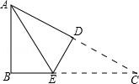

6.如图，在 Rt△ABC 中，∠B=90°，AB=3cm，AC=5cm，将△ABC 沿 DE 折叠，使点 C 与点 A 重合，则 AE的长等于（ ）
A．4cm B． cm C． cm D． cm
7.能判定一个四边形是平行四边形的条件是( )．
A.一组对边平行，另一组对边相等 B.一组对边平行，一组对角互补
C.一组对角相等，一组邻角互补 D.一组对角相等，另一组对角互补
8.如图，矩形ABCD的对角线AC、BD相交于点O，CE∥BD，DE∥AC，若AC=4，则四边形OCED的周长为（ ）
A．4 B．8 C．10 D．12

Slide 5
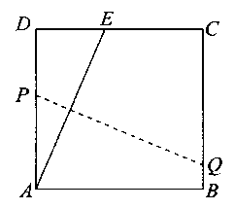
9.如图，将一边长为12的正方形纸片ABCD的顶点A折叠至DC边上的点E，使DE＝5，折痕为PQ，则PQ的长为( )
A.12 B.13 C.14 D.15
10.能判定四边形ABCD是平行四边形的条件是：∠A∶∠B∶∠C∶∠D的值为( )．
A.1∶2∶3∶4 B.1∶4∶2∶3 C.1∶2∶2∶1 D.1∶2∶1∶2
11.下列命题中，正确的是( )．
A.两组角相等的四边形是平行四边形
B.一组对边相等，两条对角线相等的四边形是平行四边形
C.一条对角线平分另一条对角线的四边形是平行四边形
D.两组对边分别相等的四边形是平行四边形

Slide 6
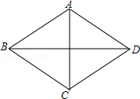
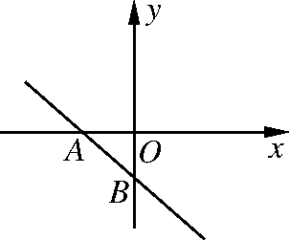
12.一个菱形的周长为8 cm,高为1 cm,这个菱形相邻两角的度数之比为( )
A.3∶1 B.4∶1 C.5∶1 D.6∶1
13.若矩形对角线相交所成钝角为120°，短边长3.6cm，则对角线的长为( )．
A.3.6cm B.7.2cm C.1.8cm D.14.4cm
14.如图，一次函数y＝(m－1)x－3的图象分别与x轴、y轴的负半轴相交于A、B两点，则m的取值范围是( )
A．m＞1 B．m＜1 C．m＜0 D．m＞0

Slide 7
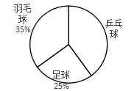
15.在同一平面直角坐标系中，若一次函数y＝－x＋3与y＝3x－5的图象交于点M，则点M的坐标为( )
A．(－1,4) B．(－1,2) C．(2，－1) D．(2,1)
16．在下列调查中，适宜采用全面调查的是 ( )
A．了解我省中学生的视力情况 B．了解九(1)班学生校服的尺码情况
C．检测一批电灯泡的使用寿命 D．调查台州《600全民新闻》栏目的收视率
17.某校学生参加体育兴趣小组的情况的统计图如图，若参加人数最少的小组有25人，则参加人数最多的小组有（ ）
A.25人 B.35人 C.40人 D.100人

Slide 8
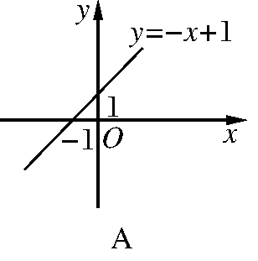
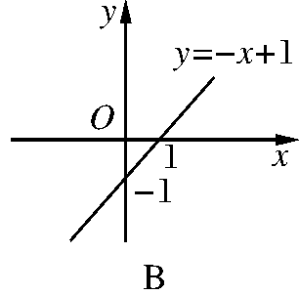
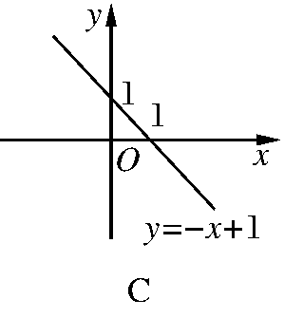
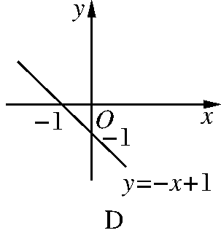
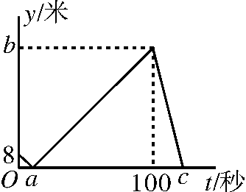
18.关于一次函数y＝－x＋1的图象，下列各图正确的是( )
19.甲、乙两人在直线跑道上同起点、同终点、同方向匀速跑步500 m，
先到终点的人原地休息．已知甲先出发2s.在跑步过程中，甲、乙两人
的距离y(单位：m)与乙出发的时间t(单位：s)之间的关系如图，给出以
下结论：①a＝8；②b＝92；③c＝123.其中正确的是( )
A．①②③ B．仅有①② C．仅有①③ D．仅有②③

Slide 9
20.质检部门为了检测某品牌电器的质量，从同一批次共10 000件产品中随机抽取100件进行检测，检测出次品5件，由此估计这一批次产品中的次品件数是( )
A．5 B．100 C．500 D．10 000
21.一组数据：﹣1，1，3，4，a，若它们的平均数为2，则这组数据的众数为（ ）
A.1 B.2 C.3 D.4
22.某专卖店专营某品牌的衬衫，店主对上一周中不同尺码的衬衫销售情况统计如下，该店主决定本周进货时，增加了一些41码的衬衫，影响该店主决策的统计量是（ ）
A.平均数 B.方差
C.众数 D.中位数
尺码 | 39 | 40 | 41 | 42 | 43
平均每天销售数量/件 | 10 | 12 | 20 | 12 | 12

Slide 10
23.某次歌咏比赛，最后三名选手的成绩统计如下：
若唱功，音乐常识，综合知识按6：3：1的加权平均分排出冠军、亚军、季军、则冠军，亚军，季军分别是（ ）
A．王飞、李真、林杨
B．李真、王飞、林杨
C．王飞、林杨、李真
D．李真、林杨、王飞
测试项目 | 测试成绩
 | 王飞 | 李真 | 林杨
唱功 | 98 | 95 | 80
音乐常识 | 80 | 90 | 100
综合知识 | 80 | 90 | 100

Slide 11
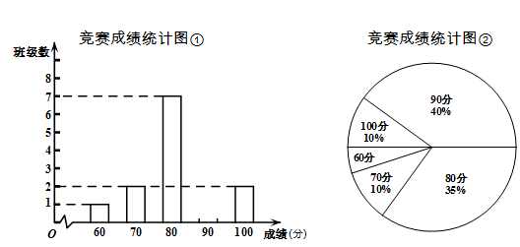
24.结合创建“全国文明城区”活动，我区某中学以班为单位进行知识竞赛，抽取各班学号分别为5，10，15的三名学生组成班级代表队参赛，统计各班竞赛成绩，绘制成统计图．请结合图中信息，如下结论错误的是（ ）
A．这次竞赛各班平均成绩是84
B．这次各班成绩组成的一组数据中的中位数是85
C．这次各班成绩组成的一组数据中的极差是40
D．这次各班成绩组成的一组数据中的众数是80

Slide 12


二、填空题
25.若x，y为实数，且 ，则xy= .
26.如图，四边形 ABCD 中，AB=6cm，BC=8cm，CD=24cm，DA=26cm，且∠ABC=90°，则四边形 ABCD 的面积是 cm²．
27．一次函数y＝x＋2的图象不经过第__________象限．
28．一次函数y＝2x－1的图象经过点(a,3)，则a＝________.
29.水池中有水，水面是一个边长为 10 尺的正方形，水池正中央
有一根芦苇，它高出水面 1 尺，如果把这根芦苇拉向水池一边的
中点，它的顶端恰好到达池边的水面，水的深度为 ；
这根芦苇的长度是 。

Slide 13
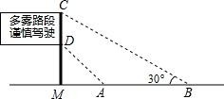
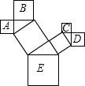
30.若一次函数y=(2m-1)x+3-2m的图像经过 一、二、四象限，则m的取值范围是 ．
31.如图，是矗立在高速公路水平面上的交通警示牌，经测量得到如下数据：AM=4米，AB=8米，∠MAD=45°，∠MBC=30°，则警示牌的高 CD 为 米
32.如图，图中所有的三角形都是直角三角形，四边形都是正方形，其中最大正方形 E 的边长为 10，则四个正方形 A，B，C，D 的面积之和为

Slide 14
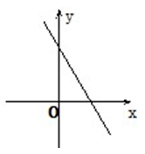
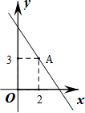
33.在正比例函数y＝－3mx中，y随x的增大而增大，则P(m,5)在第_______象限.
34.已知关于x的一次函数y=mx+n的图象如图所示，则 可化简为______.
35.有40个数据，共分成6组，第1～4组的频数分别为10，5，7，6.第5组的频率是0.1，
则第6组的频数是________.
36.如图，一次函数y=kx+b（k＜0）的图象经过点A．当y＜3时，x的取值范围是 ．

Slide 15
三、解答题
37．求下列各式有意义，x取值范围
（1） （2） （3） （4）
38.判断下列根式是否二次根式：
(1) (2) (3) (4) (5) (6)
39.求使 有意义的x的取值范围.

Slide 16
40.计算：
（1） （2）
（3） （4）
（5） （6）

Slide 17
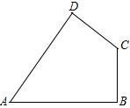

41.如图，四边形 ABCD 中，AB＝20，BC＝15，CD＝7，AD＝24，∠B＝90°，求证：∠A＋∠C＝180°
42.如图，等腰三角形ABC的底边BC＝20cm，D是腰AB上一点，且CD＝16cm，BD＝12cm．求AB的长度．

Slide 18
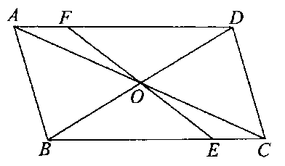
43.已知一次函数y＝kx－4，当x＝2时，y＝－3.
(1)求一次函数的解析式；
(2)将该函数的图象向上平移6个单位，求平移后的图象与x轴的交点的坐标．
44.已知：如图，四边形ABCD中，AB＝DC，AD＝BC，点E在BC上，点F在AD上，AF＝CE，EF与对角线BD交于点O，求证：O是BD的中点．

Slide 19
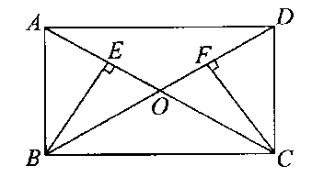
45.已知：如图， ABCD中，AC与BD交于O点，∠OAB＝∠OBA．
(1)求证：四边形ABCD为矩形；
(2)作BE⊥AC于E，CF⊥BD于F，求证：BE＝CF．
46.已知一次函数y＝kx＋b的图象经过M(0,2)，(1,3)两点．
(1)求k，b的值；
(2)若一次函数y＝kx＋b的图象与x轴的交点为A(a,0)，求a的值．

Slide 20
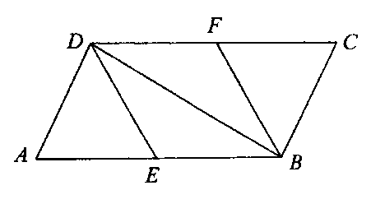
47.如图，在 ABCD中，E，F分别为边AB，CD的中点，连结DE，BF，BD．
(1)求证：△ADE≌△CBF．
(2)若AD⊥BD，则四边形BFDE是什么特殊四边形?请证明你的结论．

Slide 21
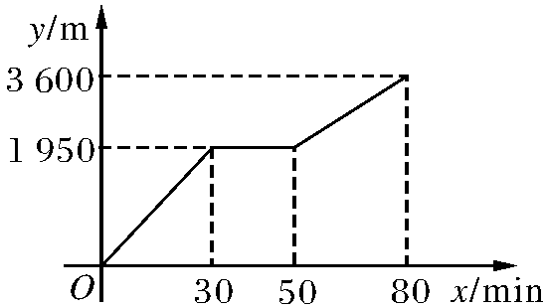
48.小颖和小亮上山游玩，小颖乘缆车，小亮步行，两人相约在山顶的缆车终点会合．已知小亮行走到缆车终点的路程是缆车到山顶的线路长的2倍，小颖在小亮出发后50 min才乘上缆车，缆车的平均速度为180 m/min.设小亮出发x min后行走的路程为y m．如图中的折线表示小亮在整个行走过程中y与x的函数关系．
(1)小亮行走的总路程是____________m，他途中休息了________min；
(2) ①当50≤x≤80时，求y与x的函数关系式；
②当小颖到达缆车终点时，小亮离缆车终点的路程是多少？

Slide 22
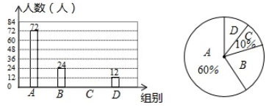
49.为了解某中学学生对“厉行勤俭节约，反对铺张浪费”主题活动的参与情况．小强在全校范围内随机抽取了若干名学生并就某日午饭浪费饭菜情况进行了调查．将调查内容分为四组：A．饭和菜全部吃完；B．有剩饭但菜吃完；C．饭吃完但菜有剩；D．饭和菜都有剩．根据调查结果，绘制了如图所示两幅尚不完整的统计图．回答下列问题：
(1)这次被抽查的学生共有 人，扇形统计图中，“B组”所对应的圆心角的度数为 ；
(2)补全条形统计图；
(3)已知该中学共有学生2500人，请估计这日午饭有剩饭的学生人数；若按平均每人剩10克米饭计算，这日午饭将浪费多少千克米饭？

Slide 23
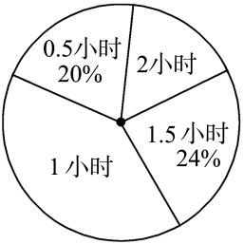
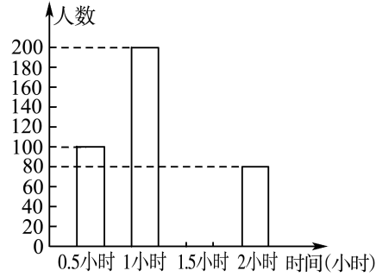
50.某调查小组采用简单随机抽样的方法，对某市部分中小学生一天中阳光体育运动时间进行了抽样调查，并把所得数据整理后绘制成如下的统计图．
根据以上信息，回答下列问题：
(1)该调查小组抽取的样本容量是多少？
(2)求样本学生中阳光体育运动时间为1.5小时的人数，并补全条形统计图；
(3)请估计该市中小学生一天中阳光体育运动的平均时间．

